Slide 1


Lic. Ángela herrera PSICOLOGA CLINICA-FORENSE

Slide 2
La familia y el autismo.

Slide 3

FAMILIA
Es un sistema vivo que esta en proceso continuo de transformación y funciones.

Slide 4
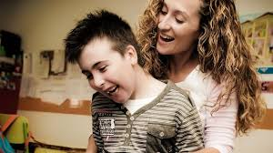
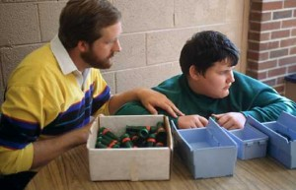
Las principales funciones familiares serian:
a) Funciones básicas: alimentación, vivienda, seguridad, supervisión, higiene, cuidados de salud, educación.
b) Funciones cognitivo-afectivas: apoyo social, valoración y autoestima, comunicación, valores compartidos, compañía y socialización, destrezas de afrontamiento.

Slide 5
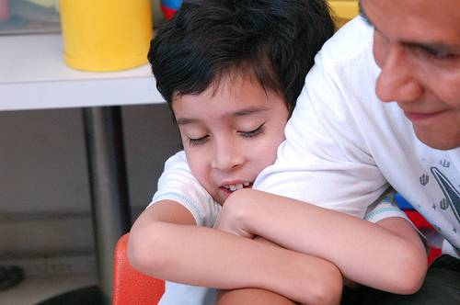
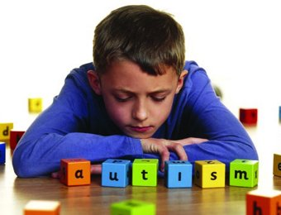
El autismo afecta tanto al niño como a toda la familia.
El cuidado que requiere un niño autista es muy exigente para la familia del niño(a).
Los padres están expuestos a múltiples desafíos, que tienen un impacto fuerte en la familia a nivel emocional, económico y cultural.

Slide 6

Periodos críticos de transición familiar
Estos son los cuatro períodos críticos de transición por los que pasan todas las familias:
-Al recibir el diagnóstico - Durante los años escolares - En la adolescencia - En la madurez

Slide 7
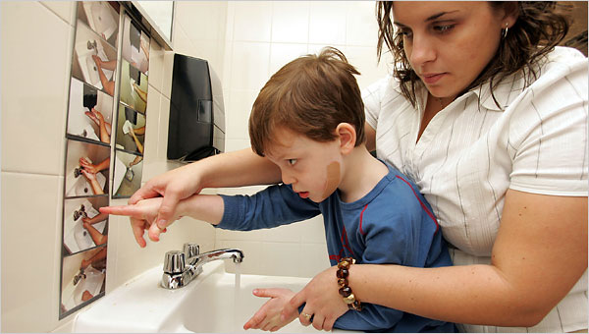
reacciones de los padres ante el autismo.
Sufren de estrés
Duelo
confusión
Separación
Culpa
Enojo
Ansiedad
Negación
Depresión

Slide 8
¿COMO AYUDAR A LA FAMILIAS?
Disposición y voluntad para ser ayudado en cualquier dificultad que se presente.
Orientación Profesional
Requiere de acompañamiento de los familiares y amistades.
Ayuda precisa en cada etapa.
Buscar estrategias: tener ideas positivas, ser pacientes.

Slide 9

FERNANDO Y CRISTIAN

